Slide 1












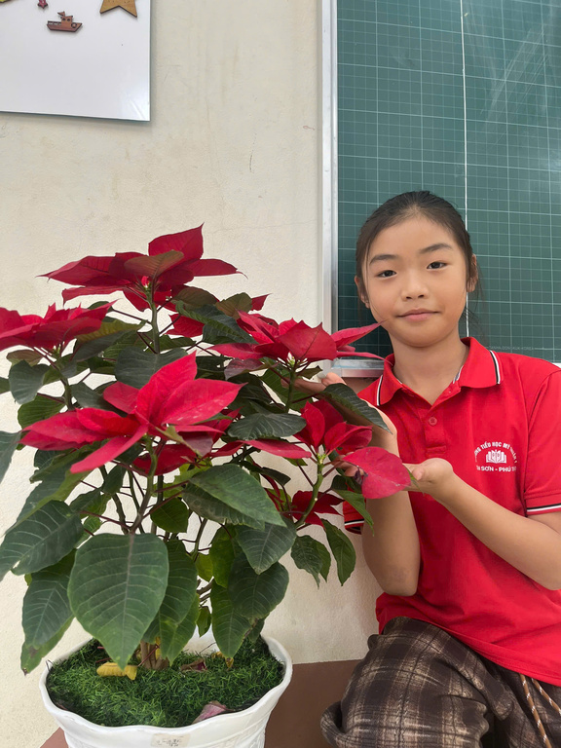













PHIẾU Nhận xét KẾT QUẢ HỌC TẬP
CUỐI HỌC KÌ I
GVCN: Nguyễn Thị Thu Cúc
Môn học | Điểm | Mức đạt được
Tiếng việt | 9 | T
Toán | 10 | T
Lịch sử và Địa lý | 9 | T
Khoa học | 9 | T
Tiếng anh | 9 | T
Đạo đức |  | T
HĐ trải nghiệm |  | T
Giáo dục thể chất |  | T
Tin học | 9 | T
Công nghệ | 9 | T
Âm nhạc |  | T
Mĩ thuật |  | T
Bùi Thị Châu Anh
Năng lượng
ĐIỂM MẠNH CỦA EM
Trong suốt học kì 1, em đã thể hiện là một học sinh ngoan ngoãn, lễ phép với thầy cô và hòa đồng với bạn bè.
Em có ý thức học tập, thực hiện các nhiệm vụ được giao và chấp hành tốt nội quy lớp học.
ĐIỀU CÔ MONG EM CẢI THIỆN
Sang học kì 2, cô mong em tiếp tục phát huy những ưu điểm của mình và mạnh dạn hơn khi phát biểu ý kiến trong giờ học để kết quả học tập ngày càng tốt hơn.

Slide 2
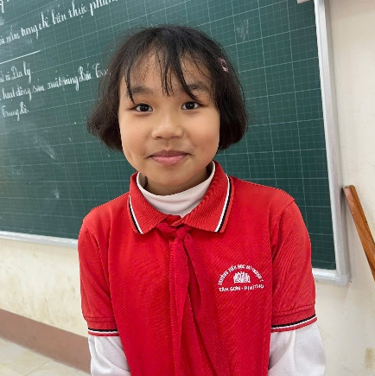
PHIẾU Nhận xét KẾT QUẢ HỌC TẬP
CUỐI HỌC KÌ I
GVCN: Nguyễn Thị Thu Cúc
Môn học | Điểm | Mức đạt được
Tiếng việt | 8 | T
Toán | 8 | T
Lịch sử và Địa lý | 7 | H
Khoa học | 8 | T
Tiếng anh | 7 | H
Đạo đức |  | H
HĐ trải nghiệm |  | H
Giáo dục thể chất |  | H
Tin học | 7 | H
Công nghệ | 7 | H
Âm nhạc |  | H
Mĩ thuật |  | H
Hoàng Thị Trâm Anh
Năng lượng
ĐIỂM MẠNH CỦA EM
Trong học kì 1, em là học sinh ngoan, có thái độ học tập nghiêm túc và ý thức tự giác trong giờ học.
Em luôn cố gắng hoàn thành các nhiệm vụ học tập, kết quả các môn học đạt mức tốt.
ĐIỀU CÔ MONG EM CẢI THIỆN
Sang học kì 2, cô mong em mạnh dạn hơn trong học tập và tích cực phát biểu để phát huy tốt hơn năng lực của bản thân.
Cô tin rằng nếu em cố gắng thêm, kết quả học tập của em sẽ ngày càng tiến bộ hơn.

Slide 3
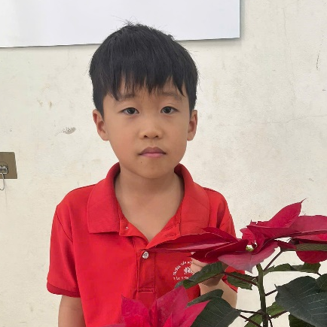
PHIẾU Nhận xét KẾT QUẢ HỌC TẬP
CUỐI HỌC KÌ I
GVCN: Nguyễn Thị Thu Cúc
Môn học | Điểm | Mức đạt được
Tiếng việt | 9 | T
Toán | 9 | T
Lịch sử và Địa lý | 8 | T
Khoa học | 9 | T
Tiếng anh | 9 | T
Đạo đức |  | T
HĐ trải nghiệm |  | T
Giáo dục thể chất |  | T
Tin học | 9 | T
Công nghệ | 9 | T
Âm nhạc |  | T
Mĩ thuật |  | T
Nguyễn Gia Bảo
Năng lượng
ĐIỂM MẠNH CỦA EM
Trong học kì 1 em thể hiện là học sinh nhanh nhẹn, có khả năng tiếp thu bài tốt và ý thức học tập rõ ràng.
Em chủ động hoàn thành suất xác các nhiệm vụ học tập được giao, kết quả các môn học đều đạt mức tốt.
ĐIỀU CÔ MONG EM CẢI THIỆN
Sang học kì 2, cô mong em tiếp tục giữ vững tinh thần học tập tích cực và rèn luyện thêm tính cẩn thận khi làm bài để kết quả ngày càng hoàn thiện hơn.
Cô tin rằng em sẽ tiếp tục đạt được nhiều kết quả tốt hơn trong thời gian tới.

Slide 4
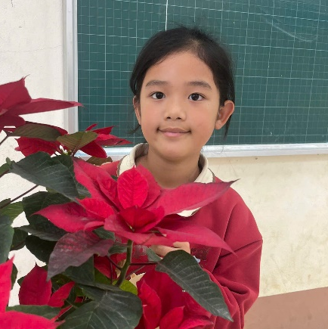
PHIẾU Nhận xét KẾT QUẢ HỌC TẬP
CUỐI HỌC KÌ I
GVCN: Nguyễn Thị Thu Cúc
Môn học | Điểm | Mức đạt được
Tiếng việt | 8 | T
Toán | 8 | T
Lịch sử và Địa lý | 8 | T
Khoa học | 8 | T
Tiếng anh | 5 | H
Đạo đức |  | H
HĐ trải nghiệm |  | T
Giáo dục thể chất |  | H
Tin học | 6 | H
Công nghệ | 7 | H
Âm nhạc |  | T
Mĩ thuật |  | T
Đinh Huyền Bích
Năng lượng
ĐIỂM MẠNH CỦA EM
Trong suốt học kì 1, em là học sinh ngoan ngoãn, lễ phép với thầy cô và hòa đồng với bạn bè.
Em lắng nghe và thực hiện tốt các yêu cầu của cô. Kết quả học tập của em ở nhiều môn đạt mức hoàn thành tốt, thể hiện sự cố gắng và tinh thần học tập nghiêm túc.
ĐIỀU CÔ MONG EM CẢI THIỆN
Sang học kì 2, cô mong em cố gắng hơn trong môn Tiếng Anh, rèn luyện thêm kỹ năng, chú ý nghe giảng và mạnh dạn hỏi cô khi chưa hiểu bài.
Cô tin rằng nếu em nỗ lực và tự tin hơn, kết quả học tập của em sẽ ngày càng tiến bộ.

Slide 5
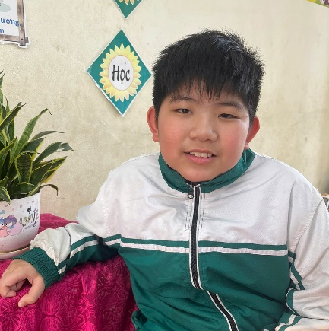
PHIẾU Nhận xét KẾT QUẢ HỌC TẬP
CUỐI HỌC KÌ I
GVCN: Nguyễn Thị Thu Cúc
Môn học | Điểm | Mức đạt được
Tiếng việt | 6 | H
Toán | 6 | H
Lịch sử và Địa lý | 6 | H
Khoa học | 6 | H
Tiếng anh | 6 | H
Đạo đức |  | H
HĐ trải nghiệm |  | H
Giáo dục thể chất |  | H
Tin học | 7 | H
Công nghệ | 6 | H
Âm nhạc |  | H
Mĩ thuật |  | H
Hoàng Đức Diện
Năng lượng
ĐIỂM MẠNH CỦA EM
Trong học kì 1, em là học sinh ngoan ngoãn, lễ phép với thầy cô và hòa đồng với bạn bè. Em tham gia đầy đủ các hoạt động học tập và sinh hoạt của lớp, chấp hành tốt nội quy trường lớp. Kết quả học tập của em ở các môn học đều đạt mức hoàn thành.
ĐIỀU CÔ MONG EM CẢI THIỆN
Sang học kì 2, cô mong em chăm chỉ và chủ động hơn trong học tập. Em cần tập trung nghe giảng, thực hiện đầy đủ bài tập trên lớp và ở nhà.
Cô tin rằng nếu em cố gắng rèn luyện tinh thần học tập và dành nhiều thời gian hơn cho việc học, kết quả của em sẽ tiến bộ rõ rệt.

Slide 6
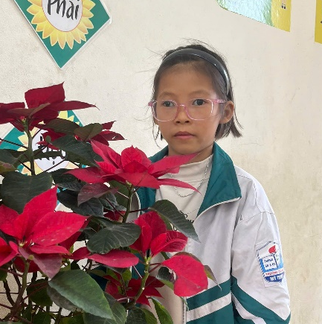
PHIẾU Nhận xét KẾT QUẢ HỌC TẬP
CUỐI HỌC KÌ I
GVCN: Nguyễn Thị Thu Cúc
Môn học | Điểm | Mức đạt được
Tiếng việt | 7 | H
Toán | 7 | H
Lịch sử và Địa lý | 7 | H
Khoa học | 6 | H
Tiếng anh | 5 | H
Đạo đức |  | H
HĐ trải nghiệm |  | H
Giáo dục thể chất |  | H
Tin học | 6 | H
Công nghệ | 7 | H
Âm nhạc |  | H
Mĩ thuật |  | H
Phùng Ngọc Diệp
Năng lượng
ĐIỂM MẠNH CỦA EM
Trong học kì 1, em là học sinh ngoan ngoãn, lễ phép với thầy cô và hòa đồng với bạn bè. Em tham gia đầy đủ các hoạt động học tập và sinh hoạt của lớp, chấp hành tốt nội quy trường lớp. Kết quả học tập của em ở các môn học đều đạt mức hoàn thành.
ĐIỀU CÔ MONG EM CẢI THIỆN
Sang học kì 2, cô mong em tiếp tục giữ vững tinh thần học tập, chú ý lắng nghe trong giờ học và rèn luyện thêm kỹ năng ở một số môn như Khoa học, Tiếng Anh và Tin học.
Em hãy mạnh dạn hỏi cô khi chưa hiểu bài và tích cực hơn trong các hoạt động học tập.

Slide 7
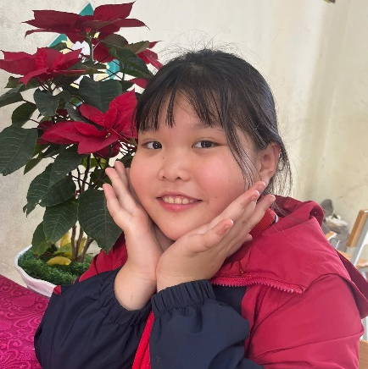
PHIẾU Nhận xét KẾT QUẢ HỌC TẬP
CUỐI HỌC KÌ I
GVCN: Nguyễn Thị Thu Cúc
Môn học | Điểm | Mức đạt được
Tiếng việt | 7 | H
Toán | 7 | H
Lịch sử và Địa lý | 7 | H
Khoa học | 8 | T
Tiếng anh | 5 | H
Đạo đức |  | H
HĐ trải nghiệm |  | H
Giáo dục thể chất |  | H
Tin học | 6 | H
Công nghệ | 7 | H
Âm nhạc |  | H
Mĩ thuật |  | H
Hà Thùy Dung
Năng lượng
ĐIỂM MẠNH CỦA EM
Trong học kì 1, em ngoan ngoãn, lễ phép, hòa đồng với bạn bè và chấp hành tốt nội quy lớp học.
Em tham gia đầy đủ các hoạt động học tập, kết quả các môn đạt mức hoàn thành; trong đó môn Khoa học đạt mức hoàn thành tốt.
ĐIỀU CÔ MONG EM CẢI THIỆN
Sang học kì 2, cô mong em tiếp tục phát huy những ưu điểm đã đạt được, rèn luyện thêm kỹ năng ở môn Tiếng Anh và Tin học, chú ý lắng nghe trong giờ học.
Cô tin rằng nếu em cố gắng hơn, kết quả học tập của em sẽ ngày càng tiến bộ.

Slide 8
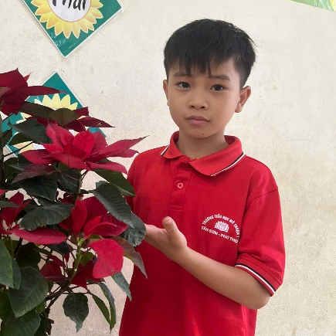
PHIẾU Nhận xét KẾT QUẢ HỌC TẬP
CUỐI HỌC KÌ I
GVCN: Nguyễn Thị Thu Cúc
Môn học | Điểm | Mức đạt được
Tiếng việt | 6 | H
Toán | 6 | H
Lịch sử và Địa lý | 7 | H
Khoa học | 7 | H
Tiếng anh | 7 | H
Đạo đức |  | H
HĐ trải nghiệm |  | H
Giáo dục thể chất |  | H
Tin học | 6 | H
Công nghệ | 6 | H
Âm nhạc |  | H
Mĩ thuật |  | H
Lê Minh Đức
Năng lượng
ĐIỂM MẠNH CỦA EM
Trong học kì 1, em ngoan ngoãn, lễ phép với thầy cô và hòa đồng với bạn bè. Em tham gia đầy đủ các hoạt động học tập và sinh hoạt của lớp, chấp hành tốt nội quy trường lớp.
Kết quả các môn học của em đạt mức hoàn thành.
ĐIỀU CÔ MONG EM CẢI THIỆN
Sang học kì 2, cô mong em chăm chỉ và tập trung hơn trong học tập, chú ý nghe giảng và hoàn thành đầy đủ bài tập.
Cô tin rằng nếu em cố gắng và chủ động hơn, kết quả học tập của em sẽ ngày càng tiến bộ.

Slide 9
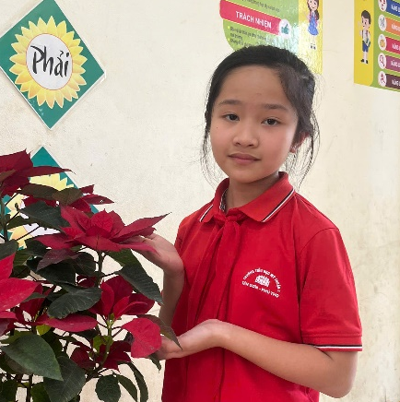
PHIẾU Nhận xét KẾT QUẢ HỌC TẬP
CUỐI HỌC KÌ I
GVCN: Nguyễn Thị Thu Cúc
Môn học | Điểm | Mức đạt được
Tiếng việt | 9 | T
Toán | 9 | T
Lịch sử và Địa lý | 9 | T
Khoa học | 9 | T
Tiếng anh | 9 | T
Đạo đức |  | T
HĐ trải nghiệm |  | T
Giáo dục thể chất |  | T
Tin học | 9 | T
Công nghệ | 9 | T
Âm nhạc |  | T
Mĩ thuật |  | T
Trần Hoàng Hà
Năng lượng
ĐIỂM MẠNH CỦA EM
Trong học kì 1, em ngoan ngoãn, lễ phép với thầy cô và hòa đồng với bạn bè. Em tham gia đầy đủ các hoạt động học tập và sinh hoạt của lớp, chấp hành tốt nội quy trường lớp.
Kết quả học tập các môn đều đạt mức hoàn thành tốt, nhiều môn đạt điểm cao, thể hiện tinh thần học tập nghiêm túc.
ĐIỀU CÔ MONG EM CẢI THIỆN
Sang học kì 2, cô mong em tiếp tục giữ vững tinh thần học tập, chăm chỉ, chú ý nghe giảng và hoàn thành tốt các nhiệm vụ được giao. Cô tin rằng nếu em duy trì sự cố gắng này, kết quả học tập của em sẽ luôn đạt mức cao.

Slide 10
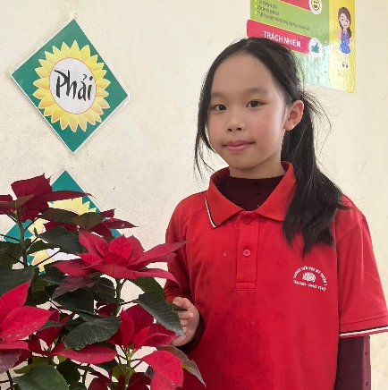
PHIẾU Nhận xét KẾT QUẢ HỌC TẬP
CUỐI HỌC KÌ I
GVCN: Nguyễn Thị Thu Cúc
Môn học | Điểm | Mức đạt được
Tiếng việt | 7 | H
Toán | 8 | T
Lịch sử và Địa lý | 7 | H
Khoa học | 6 | H
Tiếng anh | 6 | H
Đạo đức |  | H
HĐ trải nghiệm |  | H
Giáo dục thể chất |  | T
Tin học | 6 | H
Công nghệ | 7 | H
Âm nhạc |  | H
Mĩ thuật |  | H
Bùi Kim Huệ
Năng lượng
ĐIỂM MẠNH CỦA EM
Trong học kì 1, em ngoan ngoãn, lễ phép với thầy cô và hòa đồng với bạn bè. Em tham gia đầy đủ các hoạt động học tập và sinh hoạt của lớp, chấp hành tốt nội quy trường lớp.
Kết quả học tập các môn đạt mức hoàn thành; trong đó môn Toán và Công nghệ đạt mức hoàn thành tốt.
ĐIỀU CÔ MONG EM CẢI THIỆN
Sang học kì 2, cô mong em tiếp tục giữ vững tinh thần học tập, chăm chỉ hơn trong giờ học và hoàn thành tốt các nhiệm vụ được giao.
Cô tin rằng nếu em cố gắng hơn, kết quả học tập của em sẽ ngày càng tiến bộ.

Slide 11
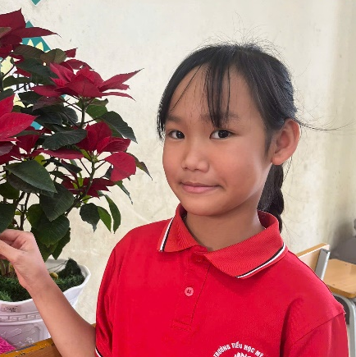
PHIẾU Nhận xét KẾT QUẢ HỌC TẬP
CUỐI HỌC KÌ I
GVCN: Nguyễn Thị Thu Cúc
Môn học | Điểm | Mức đạt được
Tiếng việt | 8 | T
Toán | 8 | T
Lịch sử và Địa lý | 8 | T
Khoa học | 7 | H
Tiếng anh | 8 | T
Đạo đức |  | H
HĐ trải nghiệm |  | T
Giáo dục thể chất |  | T
Tin học | 8 | T
Công nghệ | 8 | T
Âm nhạc |  | H
Mĩ thuật |  | H
Hạ Khánh Huyền
Năng lượng
ĐIỂM MẠNH CỦA EM
Trong học kì 1, em ngoan ngoãn, lễ phép với thầy cô và hòa đồng với bạn bè. Em tham gia đầy đủ các hoạt động học tập và sinh hoạt của lớp, chấp hành tốt nội quy trường lớp.
Kết quả học tập các môn đạt mức hoàn thành; trong đó môn Toán và Công nghệ đạt mức hoàn thành tốt.
ĐIỀU CÔ MONG EM CẢI THIỆN
Sang học kì 2, cô mong em tiếp tục giữ vững tinh thần học tập, chăm chỉ hơn trong giờ học và hoàn thành tốt các nhiệm vụ được giao.
Cô tin rằng nếu em cố gắng hơn, kết quả học tập của em sẽ ngày càng tiến bộ.

